Slide 1
EasyMath
JUAN MANUEL ROMERO A00364395
JORGE MORENO LEÓN A01226804
HYUNTAE KIM A01227317

Slide 2
proyecto
Nuestro proyecto consiste en enseñar matemáticas (Sumas) a Elyan, una niña de 7 años que tiene TDA (Déficit de Atención).
Nuestro objetivo es agilizar su proceso de suma, tratando de mostrarle las sumas de una forma sencilla y visual.

Slide 3
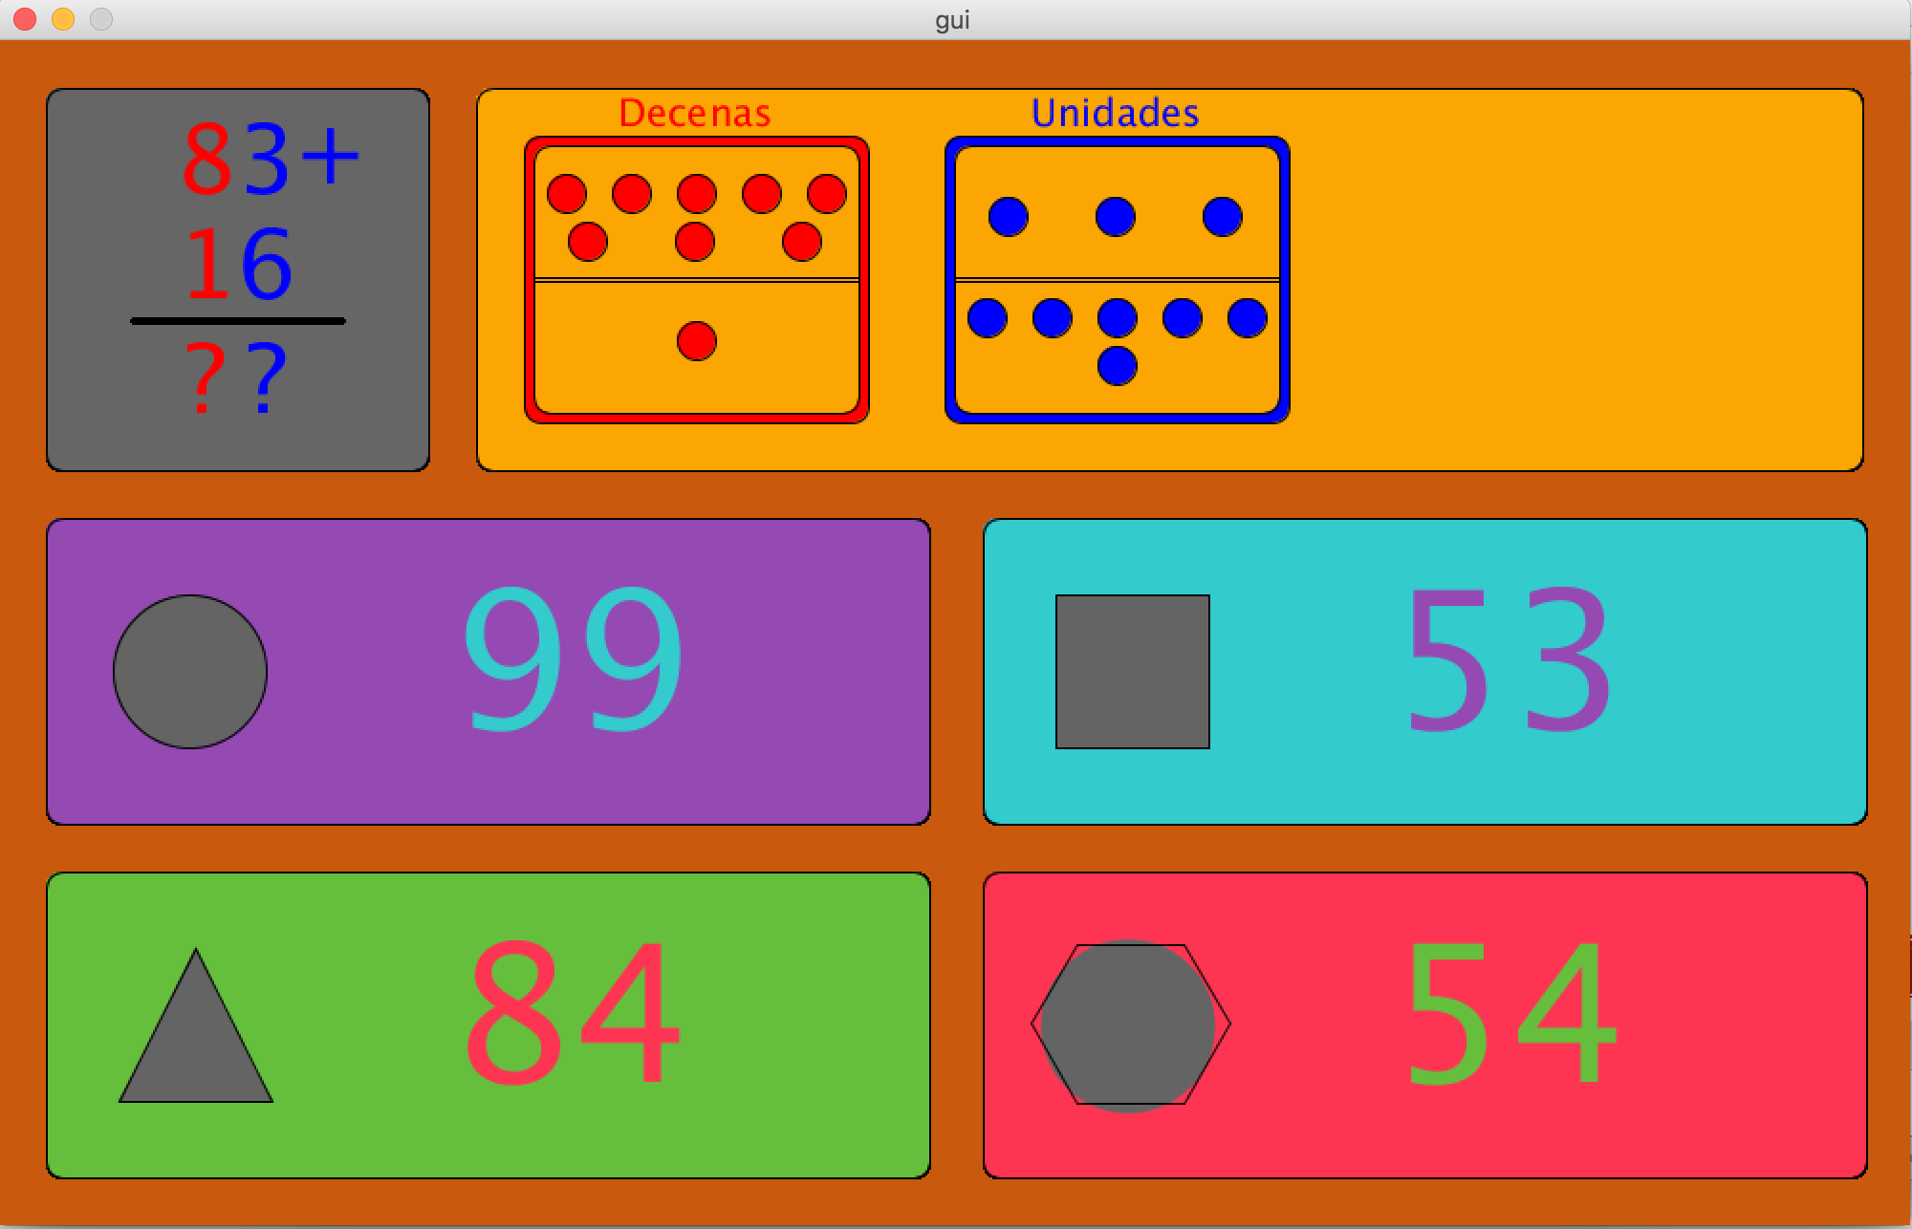
Interfaz

